Slide 1
GERÊNCIA DE PROJETOS DE SOFTWARE
Aula: 08
Prof.: Fabrício Varajão

Slide 2
Conteúdo
Análise de risco
O que é um estudo de viabilidade?
O que estudar e concluir?
Benefícios e custos
Análise de Custo/Benefício
Alternativas de comparação

Slide 3
Ideias chave
Projetos começam quando alguém tiver uma oportunidade para criar um negócio com uso da tecnologia de informação.
Análise de viabilidade é usada para ajudar na decisão se deve ir adiante ou não o projeto de SI.

Slide 4
Análise de Riscos
Nem sempre planejar bem prazos, recursos, custos e qualidade é suficiente para o sucesso do projeto;
  Ex.: Na iniciativa privada é possível descobrir a necessidade de alterar completamente o escopo em decorrência da iniciativa da concorrência.

Slide 5
Análise de Riscos
Risco são todas as anomalias;
Quantificação das consequências que poderão ser advindas caso o projeto se atrase, ou estoure orçamento, ou tenha questões técnicas etc.

Slide 6
Análise de Riscos
Preferencialmente esta quantificação deve ser financeira.
  Qual seria o prejuízo para a empresa caso o novo software não fique pronto em 12 meses?
  Qual seria o prejuízo para a empresa se a concorrência lançar um software similar antecipadamente?

Slide 7
Análise de Riscos
Os procedimentos para se efetuar o levantamento dos riscos se desdobram nas fases:
  Identificação;
  Qualificação; e,
  Quantificação.

Slide 8
Análise de Riscos
Identificação: os itens de risco são relacionados; existem diversas técnicas tal como brainstorm, que podem ser usadas nesta etapa;
Qualificação: classificar cada risco em baixo, médio ou alto, conforme atraso, excesso de gastos;
Quantificação: qual o prejuízo caso o risco realmente ocorra.

Slide 9
Análise de Riscos
Completado o levantamento dos riscos, inicia-se a fase de efetuar um plano de ação de contramedidas para neutralizar os riscos.
  Identifica-se um responsável e uma data limite para que a ação neutralizadora seja concretizada.

Slide 10
Fase do Estudo de Viabilidade
O estudo de viabilidade visa tanto a tomada de decisão como a sugestão de possíveis alternativas de solução se um sistema de informação pode ser feito (... é possível? ... é justificado? ).
Um estudo de viabilidade deve oferecer a gerência de informações ajuda na decisão:
  se o projeto pode ou não ser feito
  se o produto final irá ou não beneficiar os usuários interessados
  escolha das alternativas entre as possíveis soluções
  a melhor alternativa?

Slide 11
O que estudar?
O sistema organizacional apresentado, incluindo usuários, políticas, funções, objetivos,...
Problemas com o sistema apresentado ( inconsistências, funcionalidades inadequadas, performance,...)
Objetivos e outros requisitos para o novo sistema (o que precisa mudar?)
Restrições, incluindo requisitos não-funcionais do sistema (superficialmente)
Alternativas possíveis (o sistema atual é geralmente uma das alternativas)
Vantagens e desvantagens das alternativas

Slide 12
Resultados
Viabilidade do projeto
A alternativa preferida

Slide 13
Tipos de Testes de Viabilidade
Viabilidade operacional: é uma medida do grau de adequação da solução para a organização. É também uma avaliação de como as pessoas se sentem sobre o sistema/projeto.
Viabilidade técnica: é uma avaliação da praticidade de uma solução técnica específica e a disponibilidade dos recursos técnicos e dos especialistas.

Slide 14
Tipos de Testes de Viabilidade
Viabilidade de cronograma: é uma avaliação de quão razoável está o cronograma do projeto.
Viabilidade econômica: é uma avaliação de custo-eficiência de um projeto eficiência ou solução. Conhecida como análise de custo-benefício.

Slide 15
Viabilidade Operacional
Avalia a urgência do problema (visão e fases de estudo) ou a aceitação da solução (definição, seleção, aquisição, e fases do projeto).
Existem dois aspectos da viabilidade operacional a serem considerados:
  O problema vale a pena ser resolvido ou a solução proposta para o problema funcionará?
  Como o usuário final e a gerência sentem sobre o problema (solução)?

Slide 16
Viabilidade Operacional
O problema vale a pena ser resolvido ou a solução proposta para o problema funcionará?
Estrutura PIECES:
  Performance: O modo atual de operação oferece vazão (throughput) adequado e tempo de resposta também?
  Informação: O modo atual de operação oferece ao usuário final e gerentes informações formatadas corretas, úteis, pertinentes e com tempo adequado?
  Economia: O modo atual de operação oferece serviços de informação com custo/eficiência adequados para a organização? Poderia haver uma redução nos custos e/ou um crescimento nos benefícios?
...

Slide 17
Viabilidade Operacional
...
  Controle: O modo atual de operação oferece controles eficientes para evitar fraudes e para garantir corretude e segurança dos dados e informações?
  Eficiência: O modo atual de operação faz o máximo uso dos recursos disponíveis, incluindo pessoas, tempo e fluxo de modelos,...?
  Serviços: O modo atual de operação oferece serviços confiáveis? É flexível e extensível?

Slide 18
Viabilidade Operacional
Como o usuário final e gerentes sentem sobre o problema (solução)?
Não é importante apenas avaliar se o sistema pode ou não funcionar, mas também avaliar se o sistema irá ou não funcionar.
Uma solução que funciona pode falhar por causa da resistência do usuário final ou da gerência.
  Gerenciamento dá apoio ao sistema?
  Como o usuário final sente sobre seu papel no novo sistema?
  O que o usuário final (ou gerente) pode resistir ou não usar no sistema? Pessoas têm resistência a mudança. Esse problema pode ser superado? Se pode, como?
  Como mudará o ambiente de trabalho do usuário final? O usuário final e gerente conseguem se adaptar às mudanças?

Slide 19
Viabilidade Técnica
A solução ou a tecnologia proposta é prática?
Já possuímos a tecnologia necessária?
Já possuímos o conhecimento técnico necessário. O cronograma está razoável?

Slide 20
A Solução ou a Tecnologia Proposta é Prática?
A tecnologia para alguma solução definida está normalmente disponível.
  A questão é se a tecnologia é ou não madura o suficiente para ser facilmente aplicada aos nossos problemas.
Algumas firmas gostam de usar tecnologia do estado da arte, mas a maioria das firmas preferem usar tecnologia madura e utilizada anteriormente.
Uma tecnologia madura tem uma grande base de clientes para obter recomendações a respeito de problemas e melhorias.

Slide 21
Já possuímos a Tecnologia necessária?
Assumindo que a tecnologia para solução seja prática:
  “A tecnologia está disponível nas lojas?'‘
    Se a tecnologia está disponível, ela tem a capacidade de lidar com a solução proposta.
Se a tecnologia não está disponível:
  “A tecnologia pode ser adquirida?''

Slide 22
Já possuímos o conhecimento técnico necessário?
Nós podemos ter a tecnologia, mas isso não significa que temos as habilidades requeridas para aplicar a tecnologia.
  Na verdade, todos os profissionais de sistemas de informação podem aprender novas tecnologias.
    Todavia, a curva de aprendizagem terá impacto na viabilidade técnica do projeto;
    Especificamente, terá impacto no cronograma

Slide 23
Viabilidade de Cronograma
Dado nosso conhecimento técnico, os prazos dos projetos são razoáveis?
  Alguns projetos são iniciados com prazos específicos.
    Você precisa determinar se os prazos são obrigatórios ou desejáveis.
    Se são mais desejáveis que obrigatórios, o analista pode propor outros cronogramas

Slide 24
Viabilidade de Cronograma
É preferível (a não ser que o cronograma seja absolutamente obrigatório) entregar um sistema de informação funcionando excelentemente dois meses mais tarde do que entregar um sistema com erros e inútil no tempo certo!
  Não cumprir o cronograma é ruim.
  Entregar sistemas inadequados é pior!

Slide 25
Viabilidade Econômica
Talvez a mais crítica
Durante as fases iniciais do projeto, a análise da viabilidade econômica consiste em julgar se os possíveis benefícios de solucionar o problema são ou não vantajosos.
Tão logo os requisitos específicos e soluções sejam identificados, o analista pode levar em consideração os custos e benefícios de cada alternativa.
  Isso é chamado de análise de custo-benefício.

Slide 26
Tipos de Custos
Custos de desenvolvimento de sistemas
  Custos de desenvolvimento e aquisição: quem constrói o sistema (internamente ou contratado por fora)? Software usado (comprado ou construído)? hardware (o que comprar, compra/aluguel)? Facilidades (lugar, comunicações, poder,...)
  Custos de instalação e de conversão: instalando o sistema, treinamento do do pessoal, conversão de arquivo,....
Custos operacionais (contínuo)
  Manutenção: hardware (manutenção, aluguel, materiais,...), software (pagamento para manutenção e contratos), facilidades
  Pessoal: operação, manutenção.

Slide 27
Tipos de Custos
São custos que ocorrem somente uma vez.
  Alguns custos de desenvolvimento de sistemas:
    Custos com o pessoal
    Uso do computador
    Treinamento
    Custos de equipamentos, duplicação e suprimentos.
    Custo de alguns novos equipamentos de computadores e software.

Slide 28
Custos da Operação de Sistemas
Contínuos durante todo tempo de vida do sistema.
Os custos de operação de um sistema sobre o seu tempo de vida podem ser classificados como fixos e variáveis.
Depois de determinar os custos e benefícios para uma possível solução, você pode realizar a análise de custo-benefício.

Slide 29
Custos Fixos
Ocorrem em intervalos regulares, mas com taxas relativamente fixas.
  Pagamentos de aluguel e pagamentos de licença de software.
  Salários dos operadores de sistemas de informação e do pessoal de suporte (mesmo que o salário aumente, o aumento é gradual e não muda drasticamente de um mês para o outro).

Slide 30
Custos Variáveis
Ocorrem em proporção por algum fator habitual.
  Custos de uso de computador (tempo de CPU, tempo de conexão de um terminal, armazenamento) que variam com a carga do trabalho.
  Suprimentos (formulários, papel da impressora, disquetes, fitas magnéticas), que variam com a carga do trabalho.
  Custos adicionais (manutenção, telefone, energia, água, etc).

Slide 31
Que Benefícios o Sistema Oferecerá?
Benefícios, normalmente, aumentam os lucros ou diminuem os custos (ambos são características altamente desejáveis para um novo sistema de informação).
Tanto quanto possível, benefícios devem ser quantificados em dólares.
Benefícios são classificados como tangíveis ou intangíveis.

Slide 32
Benefícios Tangíveis
Aqueles que podem ser facilmente quantificados.
  Benefícios tangíveis são, usualmente, medidos em termos de economia mensal ou anual ou de vantagens para a firma.
  Exemplos incluem: diminuição de erros de processamento, redução de despesas, e crescimento de vendas

Slide 33
Benefícios Intangíveis
Aqueles benefícios que são difíceis ou impossíveis de serem quantificados.
  Exemplos: melhoria da satisfação do cliente e melhoria da moral do empregado.
  Infelizmente, se um benefício não pode ser quantificado, é difícil aceitar a validade de uma análise de custo-benefício que está baseada em dados incompletos.

Slide 34
O Sistema Proposto é efetivo em relação ao custo?
Três técnicas populares para estimar o valor da viabilidade econômica, também chamada de custo-eficiência.
  Análise do retorno financeiro (payback analysis).
  Retorno do investimento (return on investments).
  Valor atual líquido (Net present value).
Um conceito que deve ser aplicado para cada técnica é o ajuste de custo e benefícios para refletir o valor atual da moeda.

Slide 35
Valor atual da moeda
Um dólar (real) hoje é vale menos que um dólar (real) daqui a um ano.
  Alguns dos custos de um sistema serão recuperados depois da implementação.
  Todos os benefícios do novo sistema surgirão no futuro.
  Antes da análise de custo-benefício, esses custos devem ser convertidos para o dólar corrente.
    Por que toda essa inconveniência?
    Porque, geralmente projetos são comparados com outros projetos que tem duração diferente.

Slide 36
Comparando Alternativas com a
Matriz da análise de Viabilidade
Como nós comparamos alternativas quando existem vários critérios de seleção e nenhuma das alternativas é superior em todos os aspectos?
Use uma Matriz de Análise de Viabilidade!
Descrição | Candidato 1 | Candidato 2 | Candidato N
Viabilidade operacional | ? | ? | ?
Viabilidade técnica | ? | ? | ?
Viabilidade de cronograma | ? | ? | ?
Viabilidade econômica | ? | ? | ?
Ranking | Valor X | Valor Y | Valor Z

Slide 37
Matriz de Análise de Viabilidade
As colunas da matriz corresponde às soluções do mesmo candidato
As linhas correspondem ao mesmo critério de viabilidade
As células contêm as notas da avaliação de viabilidade de cada candidato.
A cada linha pode ser atribuída um rank ou uma nota (ex. viabilidade operacional, candidatos podem ter ranks 1, 2, 3, etc.).
Depois que todos os candidatos têm seus ranks, uma nota final é registrada na última linha.

Slide 38
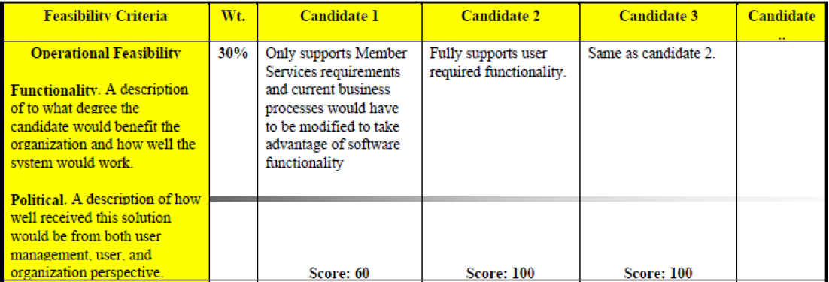
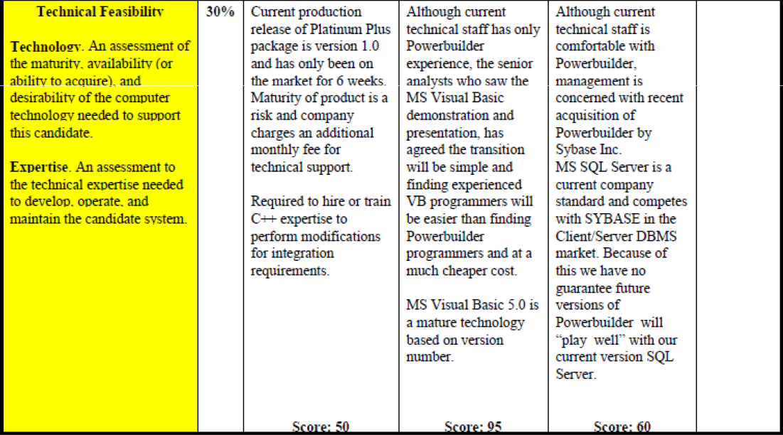

Slide 39
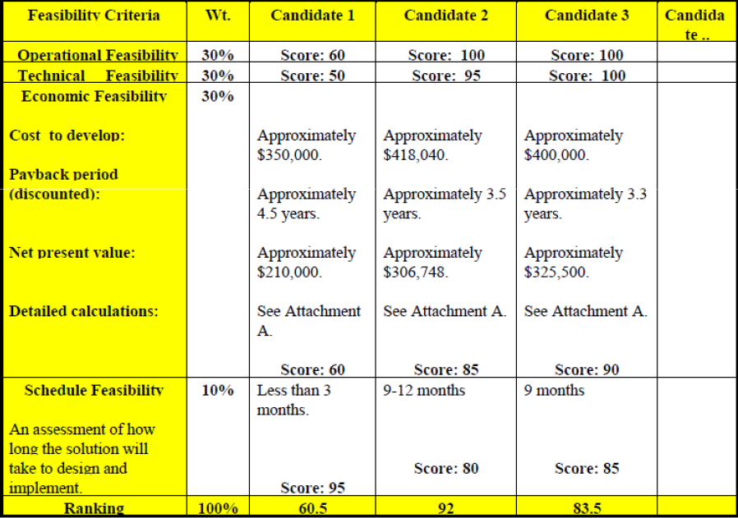

Slide 40
Alguns passos você pode querer seguir
Fale com o gerente, convença que o estudo de viabilidade é uma boa ideia, gere uma proposta, assine um contrato e comece;
Descubra como outros tipos de informação pode ser gerenciada (folha de pagamento, escalonamento dos empregados,...); Isto mostra que eles não têm problemas em certas áreas, então o novo sistema não precisa receber tais informações (escopo). Falar com as pessoas que gerenciam os pedidos; o que eles fazem? Onde está o problema, se tem algum? O que eles gostariam de ter? (aquisição de informação)

Slide 41
Conclusão
Definimos estudo de viabilidade e vimos o que estudar para concluir este estudo.
Percebemos os benefícios e os custos sobre o estudo de viabilidade.
Vimos como é feita a análise de Custo/Benefício.

Slide 42
Referências
SOMMERVILLE, Ian, Engenharia de Software. São Paulo : Pearson Addison-Weley, 2007.

